Slide 1


Slide 2
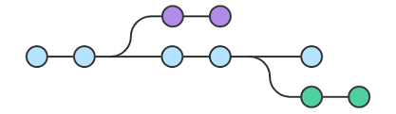
Flujos de trabajo con Git
Félix Medina
29 de Febrero de 2019

Slide 3
Acerca de mí ...
Programador con más de 9 años de experiencia desarrollando aplicaciones en el stack de tecnologías de Java.
Administrador de Servidores Linux y Windows.

Slide 4
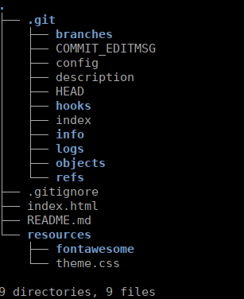
¿Qué es Git?
GIT es un sistema de control de versiones distribuido, que permite controlar los cambios de los archivos de nuestra aplicación. Dichos cambios son almacenados en un directorio en la raíz del proyecto que se denomina “Git Repository”.

Slide 5
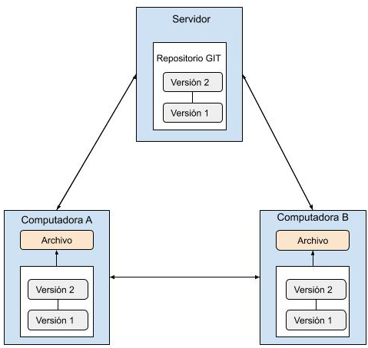
Control de Versiones Distribuido
Cada uno de nosotros mantiene una copia local del “Git Repository”, lo que nos permite hacer cambios de manera aislada que pueden compartirse al enviarlos a un repositorio común en un servidor.

Slide 6
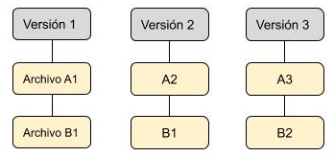
¿Cómo Git registra los cambios en el repositorio?
Una vez finalizamos un conjunto de cambios, los registramos mediante el comando commit.
Lo que Git hace es tomar una fotografía u “snapshot” del estado de los archivos para luego almacenarlo.
Por motivos de eficiencia, si un archivo no ha sido modificado en relación al anterior snapshot, Git no almacena nuevamente el archivo, solo apunta al archivo idéntico que ha almacenado previamente.

Slide 7
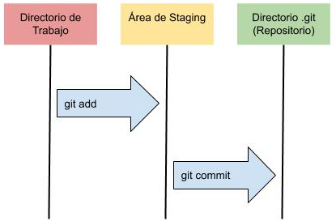
Los tres estados principales
Git tiene tres estados principales en los que se pueden encontrar tus archivos:
Modified(Modificado): Significa que hemos cambiado un archivo, pero no hemos guardado dicho cambio en el repositorio.
Staged(Preparado): Hemos marcado un archivo modificado para ser guardado en el repositorio en el siguiente commit.
Committed(Confirmado): Los datos están almacenados en el repositorio local.

Slide 8
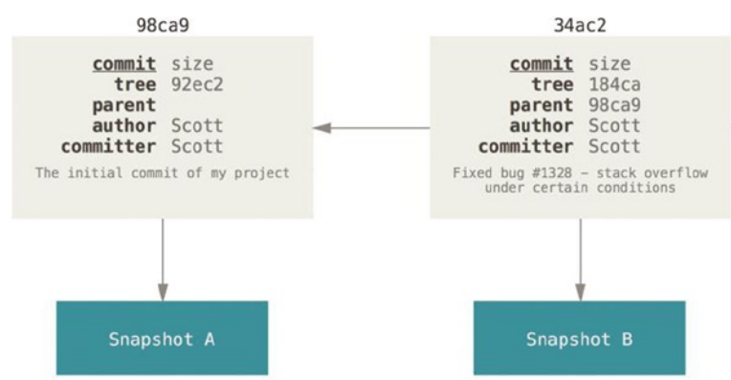
¿Cómo Git almacena un commit?
Cuando hacemos commit, git crea un objeto que contiene un puntero al snapshot, metadata del autor del commit, y un puntero a los commits que le preceden directamente.

Slide 9
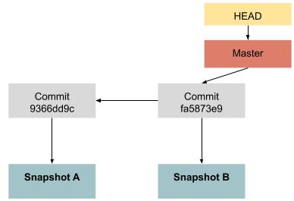
¿Qué es un branch?
Un branch en Git es simplemente un puntero que hace referencia a un commit. Cuando configuramos Git en nuestro proyecto se crea un branch por defecto que recibe el nombre de master.
Para crear un branch usamos el comando:
foo@bar:~$ (master) git branch tarea1
Cuando hacemos commit en un branch, éste se mueve automáticamente al último commit.

Slide 10
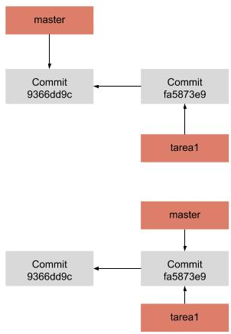
Integrar los commits de un branch a otro
Para incorporar los commits de un branch a otro, nos ubicamos en el branch donde deseamos incorporar los cambios, y escribiremos el comando.
foo@bar:~$ (master) git merge tarea1

Slide 11
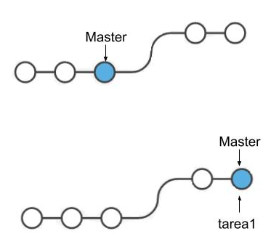
Merge fast forward
Un merge fast forward ocurre cuando podemos mover el branch actual al último commit del branch que estamos incorporando de manera lineal.
En este caso, lo único que hace Git es mover master al último commit que está en la historia de tarea1.

Slide 12
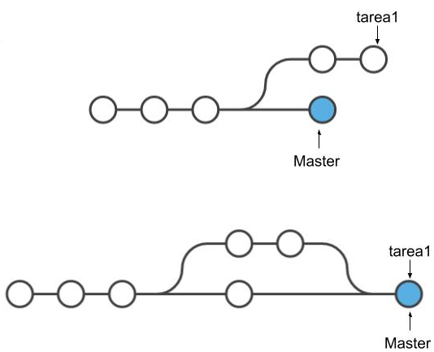
Merge no fast forward
Un merge fast-forward no es posible si la historia de los branches ha divergido. Es decir, cuando no hay un camino lineal entre el branch actual y el último commit del branch que estamos integrando
Cuando esto sucede, Git crea un commit auxiliar llamado merge commit para combinar ambas historias. Dicho commit es especial en el sentido que tiene dos commits padres.

Slide 13

Flujos de Trabajo
Cuando hablamos de un flujo de trabajo en Git, nos referimos al manejo de ramas que contienen los cambios realizados en los archivos; que ramas crear y cómo integrar los commits de un branch en otro.
En Git no existe un proceso estandarizado, pero si algunos flujos definidos que nos ayudan a realizar el trabajo de manera consistente y productiva.
Dos de los flujos de trabajo más comunes son:
Gitflow
Feature Branch

Slide 14
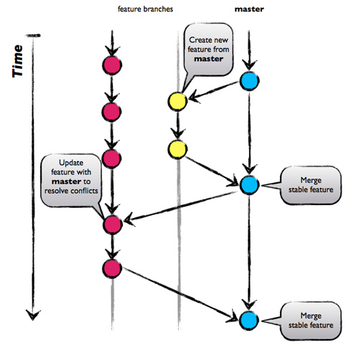
Feature Branch
Es un modelo de manejo de ramas que propone usar ramas dedicadas para cada tarea - nueva funcionalidad, corrección de errores, etc. -, en vez de hacer todos los cambios en master. Dichas ramas reciben el nombre de feature branches.
Lo anterior hace que el desarrollo en paralelo sea manejable, al aislar el nuevo código del trabajo terminado.
.

Slide 15
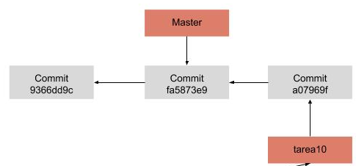
¿Cómo funciona?
En el flujo de trabajo Feature Branch, master contiene los cambios que pueden ser liberados en producción y, en vez de efectuar commits directamente sobre dicho branch, los desarrolladores crean un nuevo branch por tarea.
Los feature branches deberan tener nombres que delimiten su propósito. p. e.j. fix-entiqueta-html o fix-issue-123.
Una vez finalizemos los cambios, estos se incorporan en master.

Slide 16
Ejemplo
Tarea en sitio “JUG Nicaragua Social Media”
Corregir etiqueta Twitter en index

Slide 17
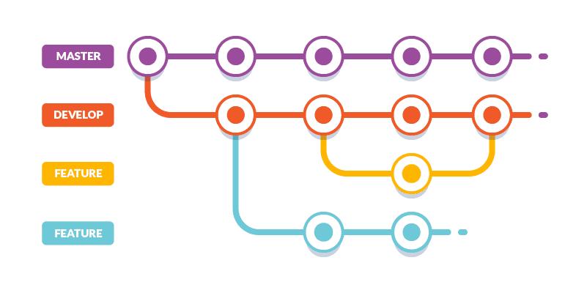
Gitflow
Gitflow define un modelo de manejo de ramas estricto y diseñado entorno a releases, donde se asignan roles específicos a diferentes ramas, y se define como éstas interactúan entre sí. Existen dos tipos de ramas:
Permanentes
Master: Representa el código listo para producción.
Develop: Se usa para integrar los commits de los feature branch, por lo que contiene los últimos cambios en desarrollo.

Slide 18
Gitflow
Soporte
Feature: Se crean para cada nueva característica o para la corrección de errores no críticos. Se crean a partir de la rama develop.
Release: Se crea a partir de develop, una vez que está obtiene los cambios deseados para un release. Se usa para preparar un release.
Hotfix: Se crean a partir de master para parchar rápidamente un release en producción.

Slide 19
¿Cómo funciona?
1. Se crea un feature branch por tarea a partir de develop.
2. Una vez finalizado el feature, el siguiente paso es hacer un merge del feature branch en develop.
3. Una vez que el branch develop ha acumulado suficientes cambios, se crea un release branch a partir de develop.
4. A partir de este punto, solo se pueden hacer feature branch relacionados al release, por lo que se deben crear a partir de la rama release e incorporarlos de regreso a éste una vez finalizados los cambios.

Slide 20
¿Cómo funciona?
5. Una vez que el branch release está listo para pasar a producción, éste es incorporado en los branches master y develop, y se elimina.
6. Si existe un error en producción que se debe parchar rápidamente, se creará una rama hotfix a partir de máster. Cuando el cambio esté completo, el branch debe ser incorporado en master y develop, o bien el actual release branch.

Slide 21
Ejemplo
Tarea en sitio “JUG Nicaragua Social Media”
Corregir etiqueta Twitter en index.
Agregar enlace a LinkedIn en index

Slide 22
Gracias por su atención

